Slide 1
Experiencias Exitosas J. de N. “JAIME NUNO”
Habilidades Básicas
Lectura

Slide 2
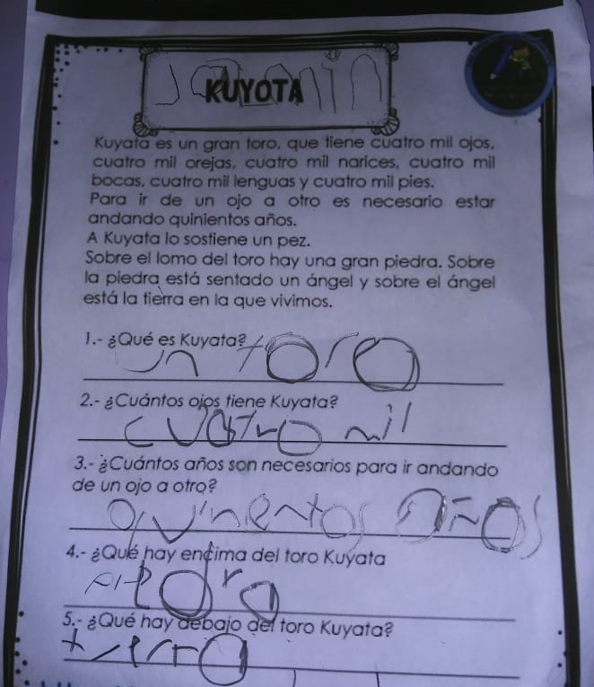
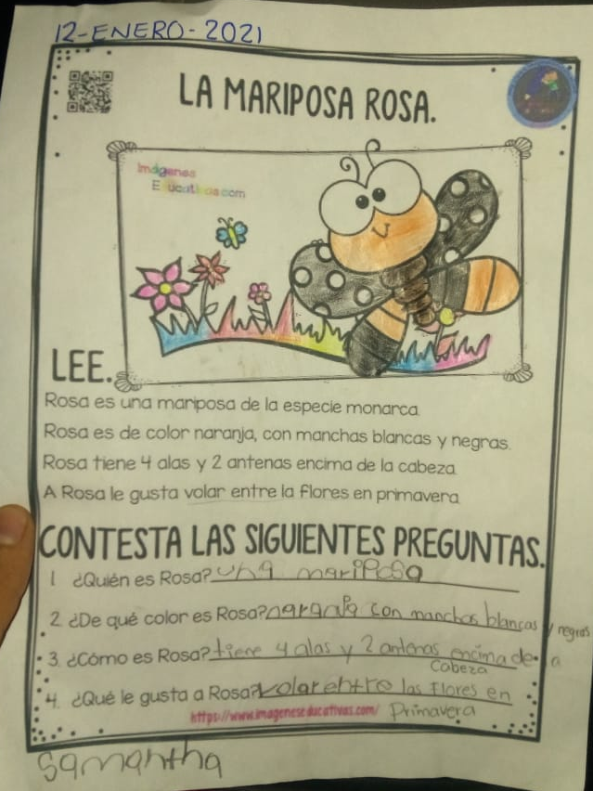
Lectura y Escritura
Fomento de la lectura y escritura a través de un cuento breve diario con ejercicio de comprensión lectora.

Slide 3
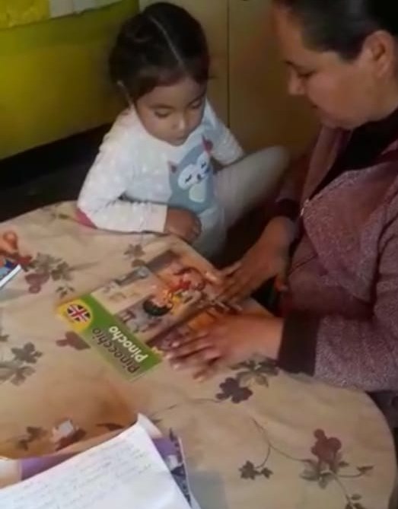
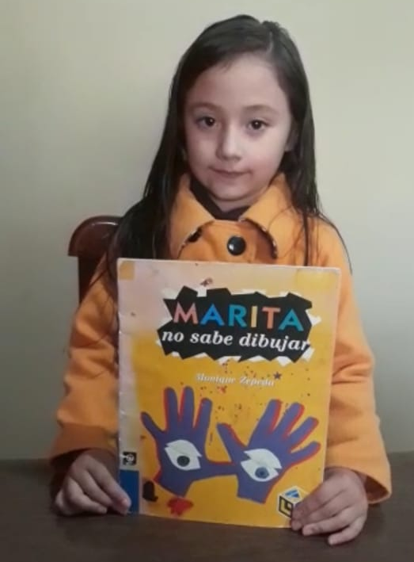
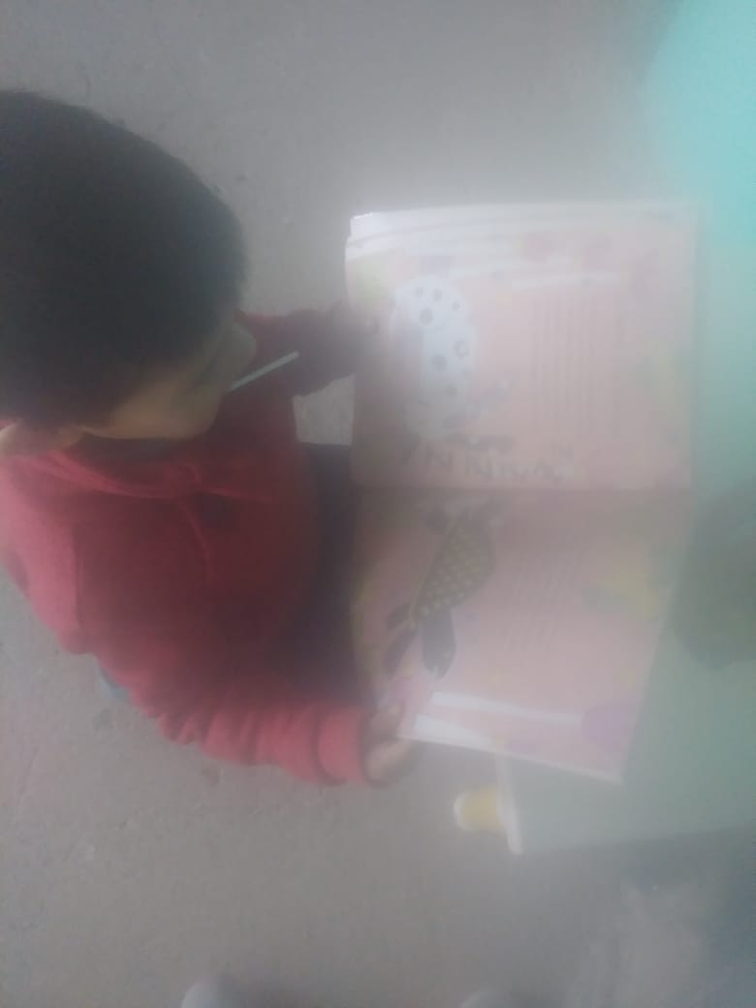

Slide 4
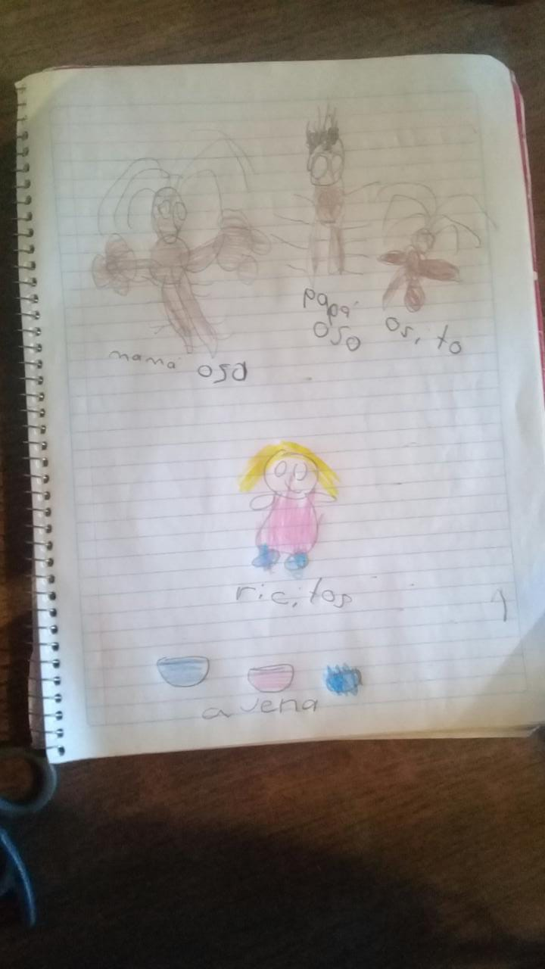
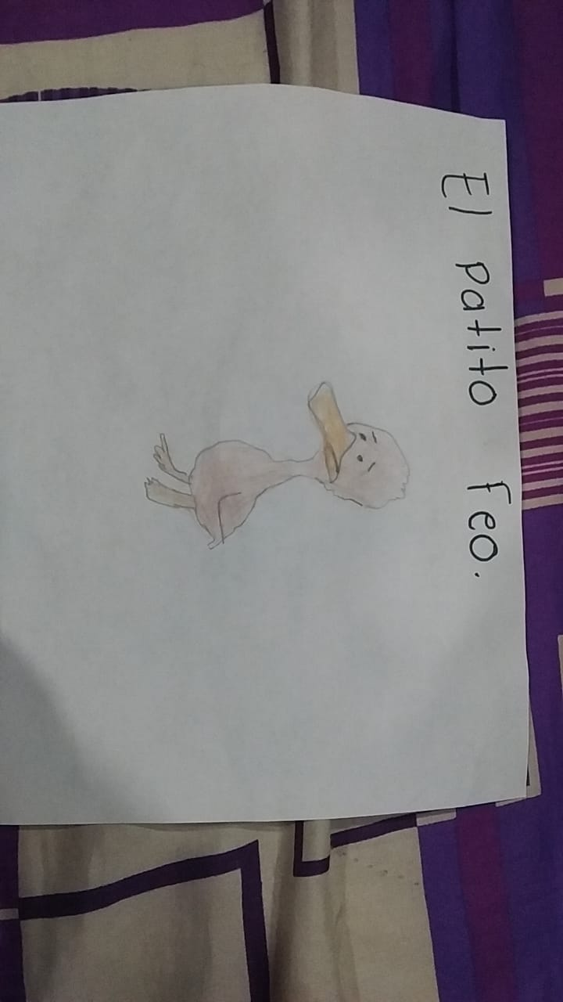
Enviar un audio cuento, para que después ellos realicen alguna actividad a partir de la lectura, por ejemplo describir a los personajes, dibujar la historia, que asocien lo acontecido con su vida, etc.

